Slide 1

SEO vs Content Marketing
Антон Воронюк,
Артем Гидин
WebPromo

Slide 2
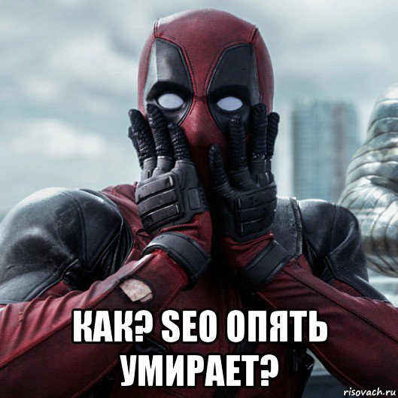
SEO умирает – рождается контент-маркетинг

Slide 3
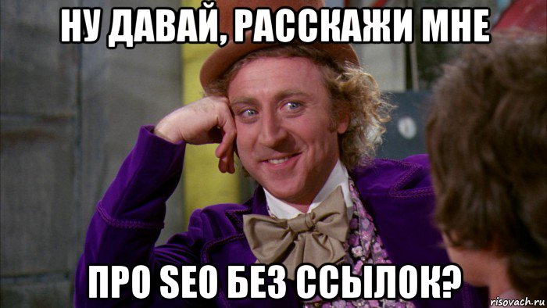
SEOшники в зале

Slide 4

Старые инструменты начали использовать по-новому

Slide 5
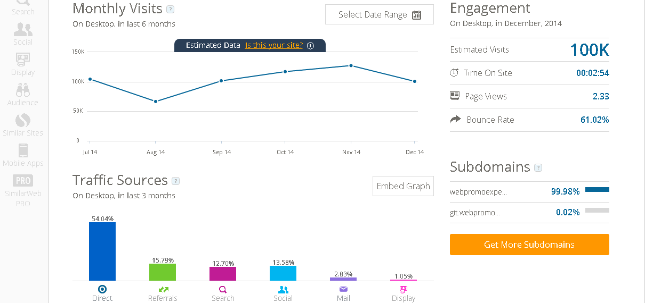
Similarweb.com

Slide 6
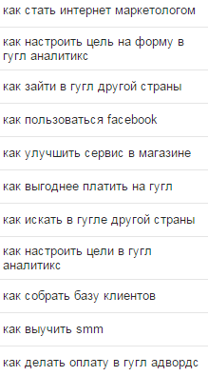
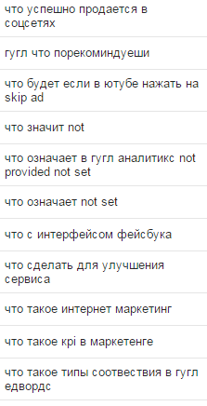
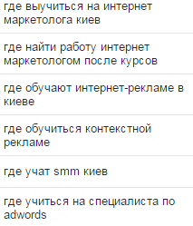
Prodvigator

Slide 7
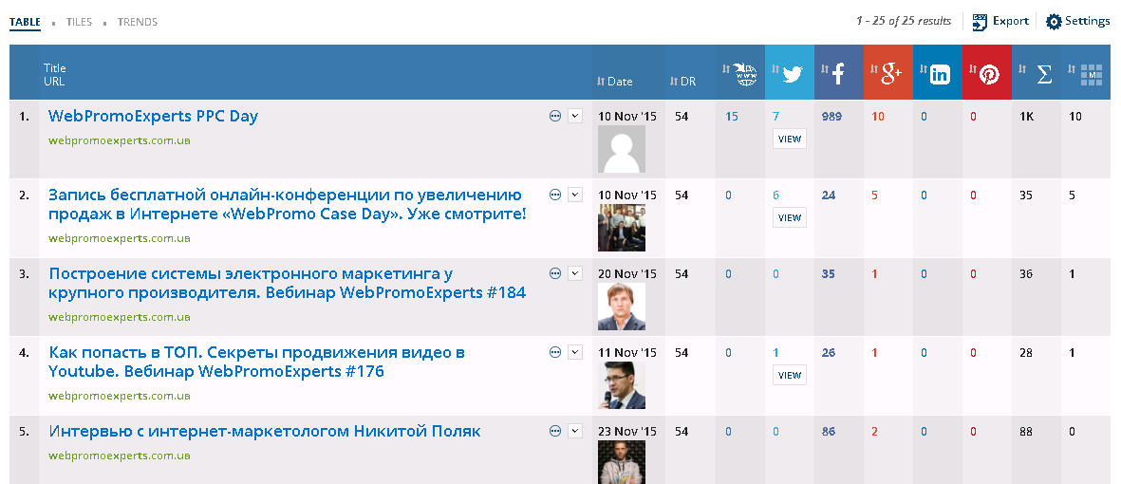
Ahrefs Content Explorer & BuzzSumo

Slide 8
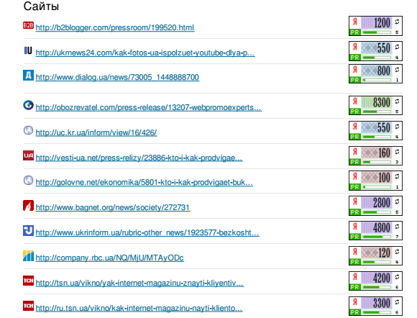
B2blogger

Slide 9
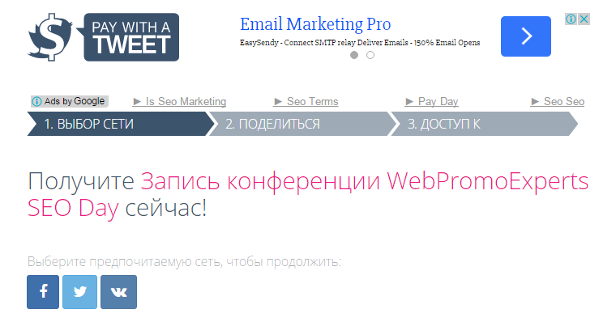
PayWithaPost

Slide 10
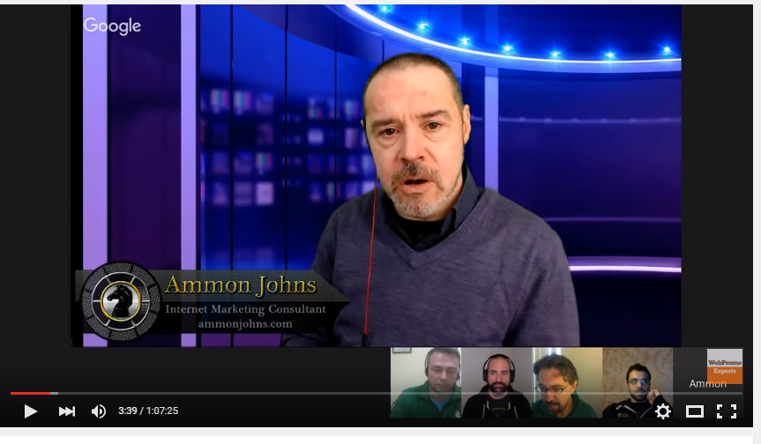
Hangouts on Air

Slide 11
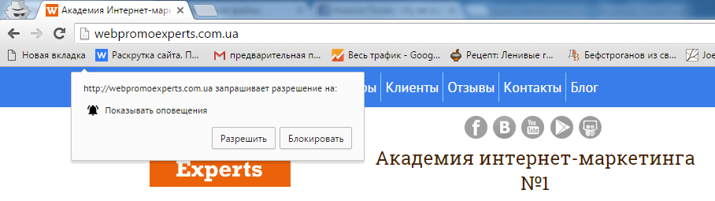
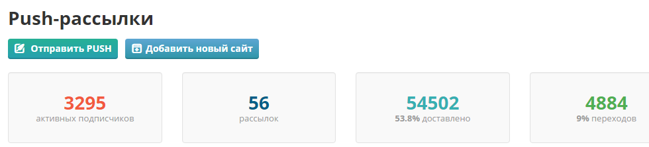
Sendpulse

Slide 12
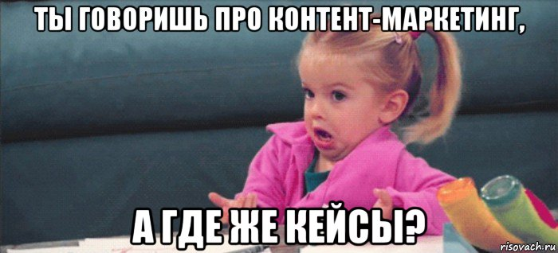
Кейсы

Slide 13

Кейс 24tv.ua
Задачи SEO
Улучшение ранжирования страниц новостей
Улучшение ранжирования страниц разделов
Увеличение доли информационного трафика
Координация правильности технических изменений проекта

Slide 14

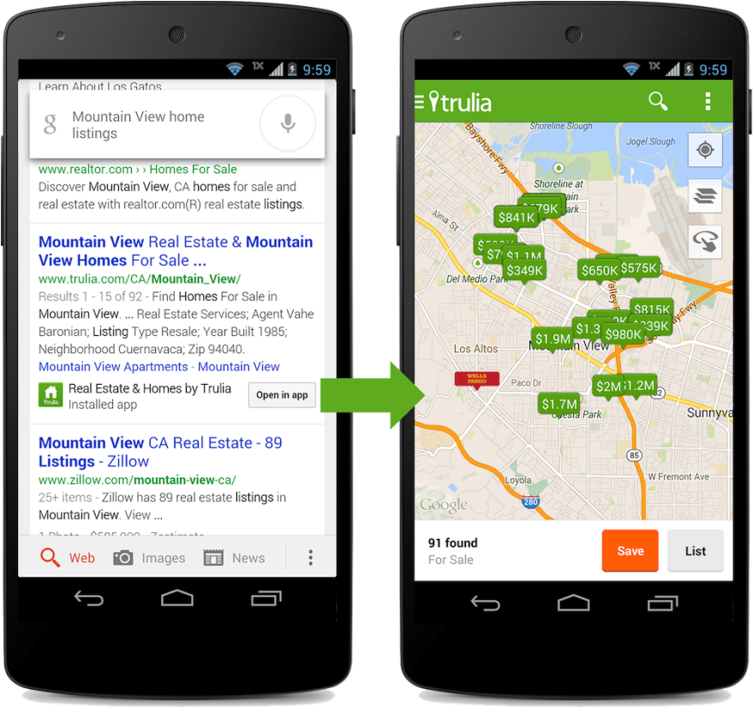
Как решаем задачу
#1 Мобильность и тонкости работы
Сайт
+
Качественное
приложение
=
Высокий ТОП
https://developers.google.com/app-indexing/android/publish?hl=ru

Slide 15

Как решаем задачу
#2. Работы по перелинковке

Slide 16
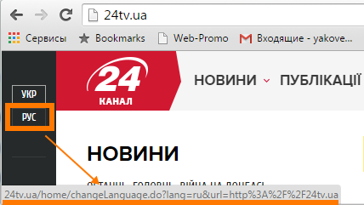
Как решаем задачу
#3. Организация тех правок
1. ЧПУ для страниц новостей и категорий
2. ЧПУ для языковых версий и разметка
3. Организация перелинковки страниц тегов
4. Настройка пагинации
5. Устранение 404 ошибок
6. Организация многоуровневой карты сайта

Slide 17
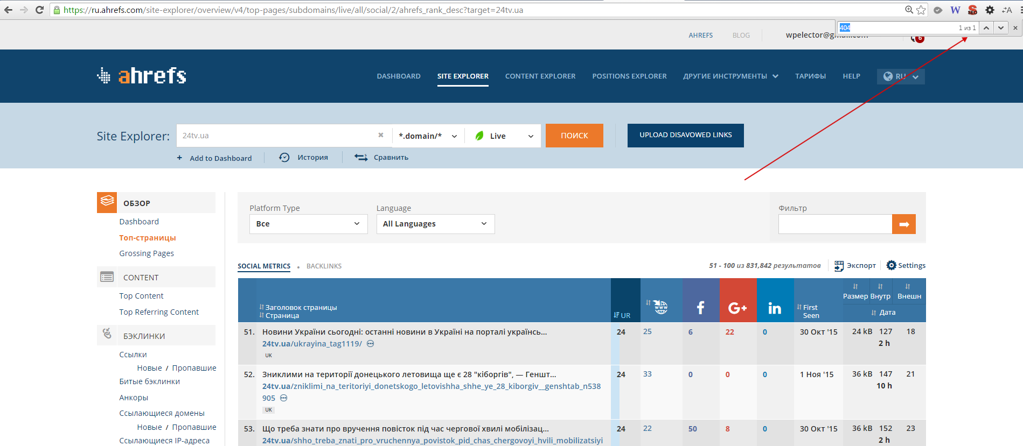
Как решаем задачу
#4. Организация внешнего веса

Slide 18
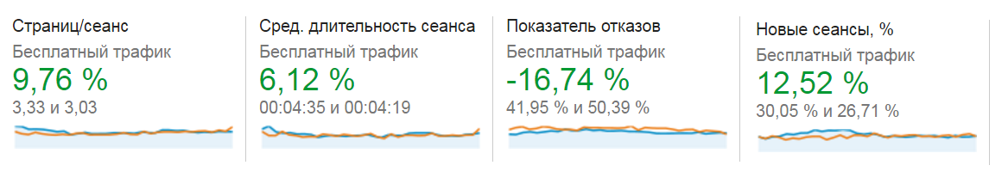
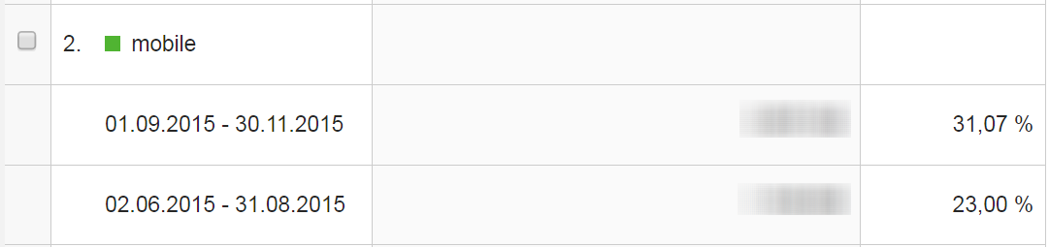
Что получаем
Улучшение интерактивности и рост моб трафика

Slide 19
Что получаем
Увеличение без брендового трафика
pro.similarweb.com

Slide 20
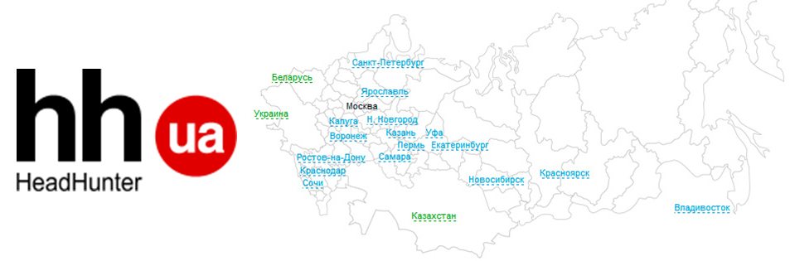
Кейс HeadHunter

Slide 21
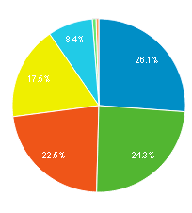
Для чего?

Slide 22
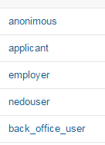
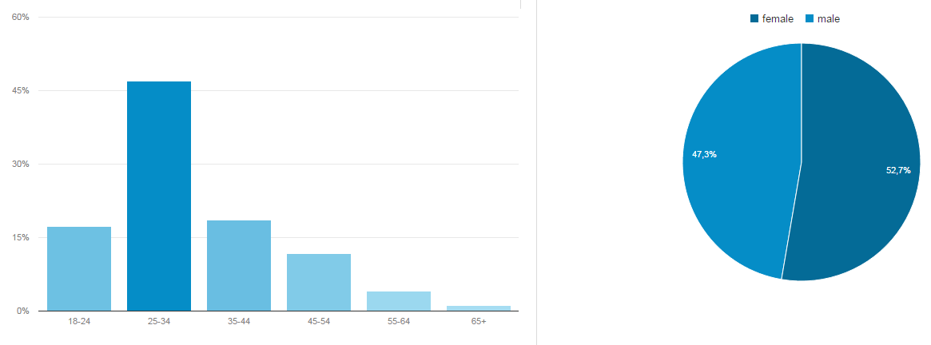
В основе понимание аудитории

Slide 23
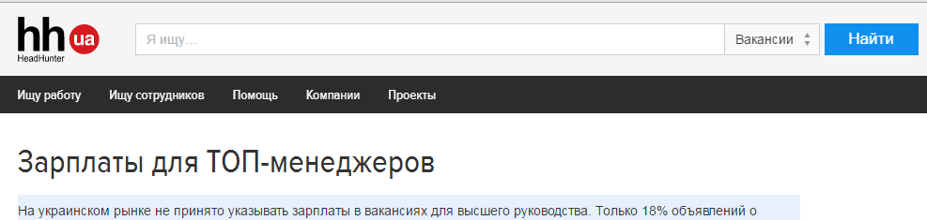
Что делаем?
исследования
прогнозы
опросы
лайфхаки

Slide 24
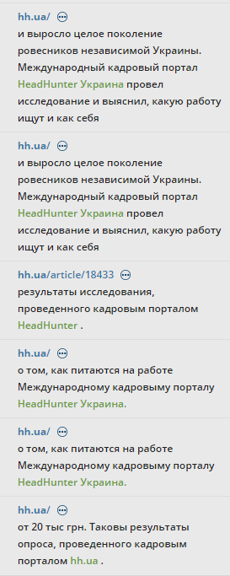
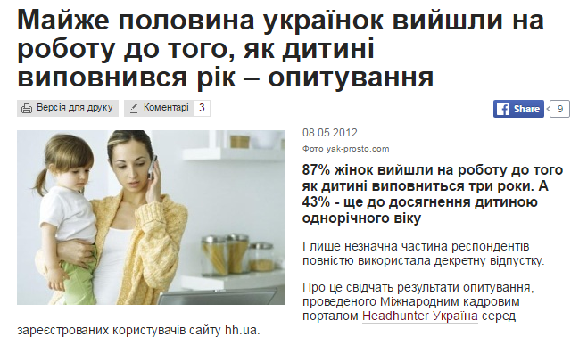
Откуда ссылки?

Slide 25
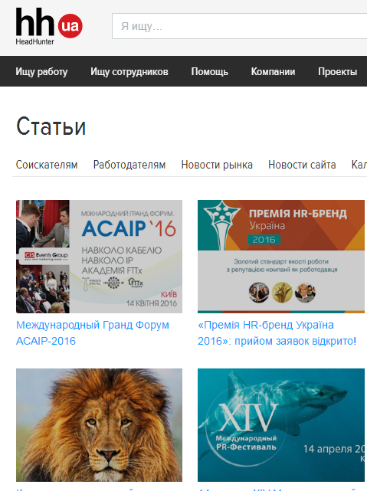
Что получаем?
25% рост поискового
трафика
На контентном разделе со
статьями и исследованиями

Slide 26
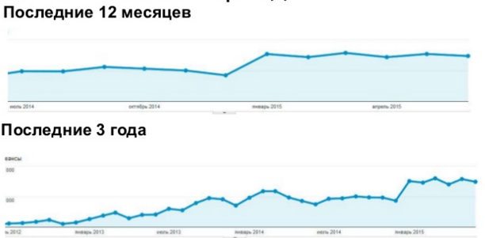
Контент под мобильные рулит

Slide 27
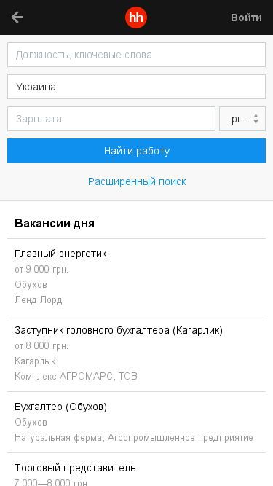
Мобильная конверсия
в 1,5 раза
Рост конверсии
в соискателя с
мобильного трафика

Slide 28

Кейс hub.kyivstar.ua
Задачи SEO
Грамотная техническая оптимизация
Получение позиций по коммерческим и брендовым фразам
Получение дополнительного коммерческого трафика

Slide 29

Как решаем задачу
Индивидуальные рекомендации по контенту
Поисковая уникальность
Смысловая уникальность
Релевантность контента запросам пользователей
Читабельность текста
Структурированность контента. Заголовки h1-h4
Оптимизация по тегам Title и Description

Slide 30
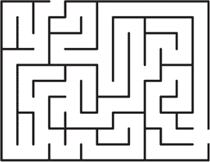
Как решаем задачу
Формирование микроформатов и разметки
Навигационная цепочка
Ссылки на социальные сети
Мероприятия
Разметка статей

Slide 31
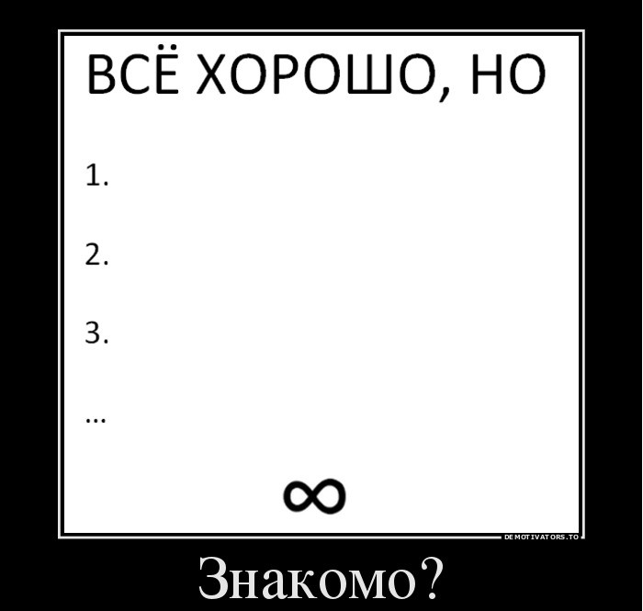
Как решаем задачу
Формирование технических рекомендаций
Настройка статических URL-адресов
Настройка редиректов 301
Настройка языковых URL
Рекомендации по пагинации
Карта сайта html и xml
Оптимизация картинок
Оптимизация скорости загрузки
Оптимизация под Mobile

Slide 32
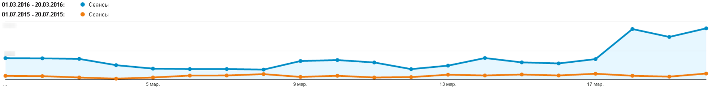
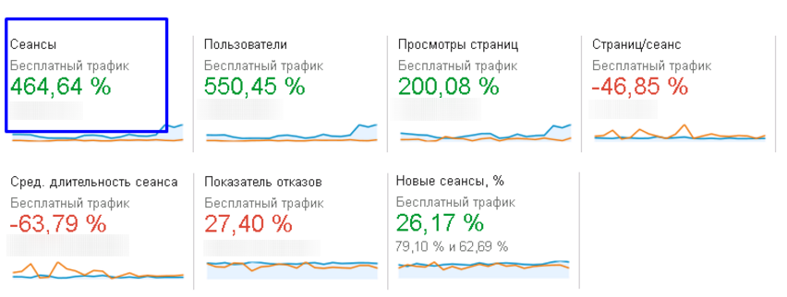
Что получаем
Рост целевого трафика

Slide 33
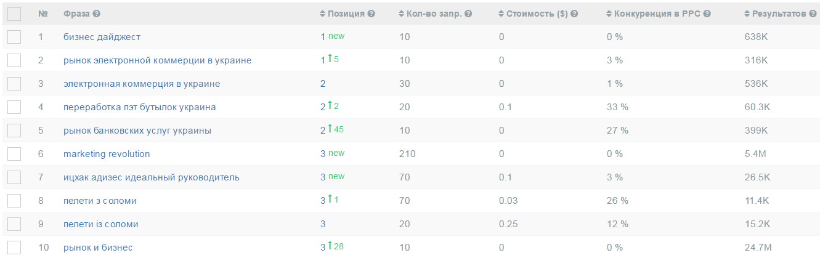
Что получаем
Улучшение видимости

Slide 34

Кейс WebPromoExperts

Slide 35
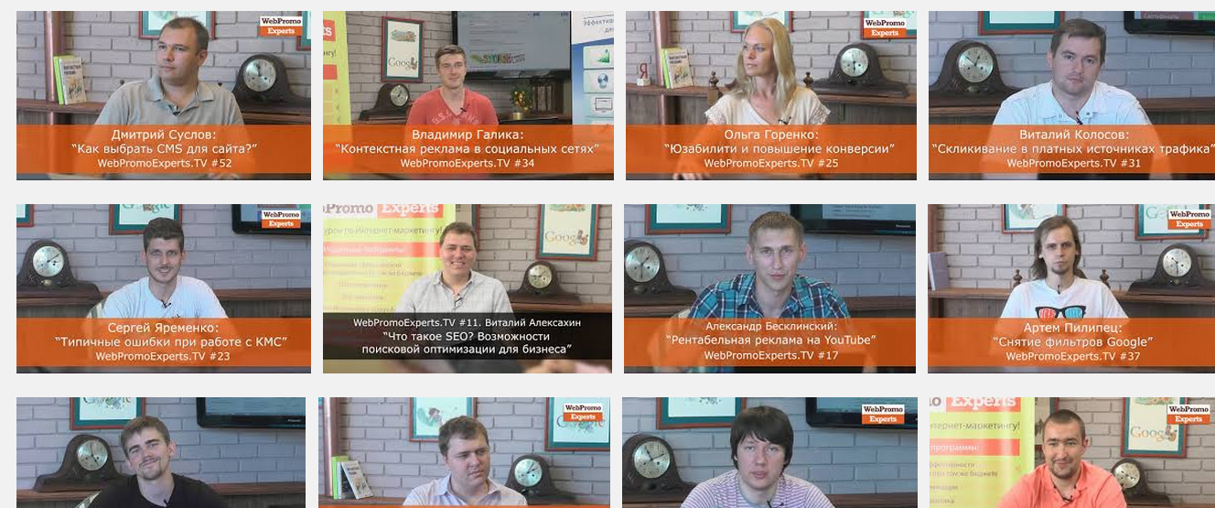
В основе контент
блог;
вебинары;
онлайн-конференции;
WebPromoExperts.TV;

Slide 36
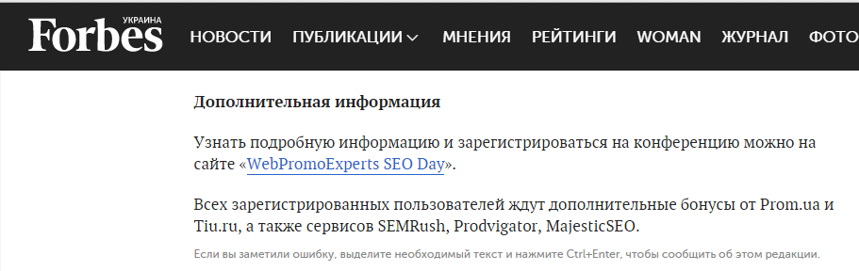
Боремся за крутые ссылки

Slide 37
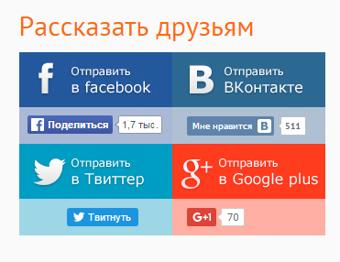
Работаем над социальной активностью

Slide 38
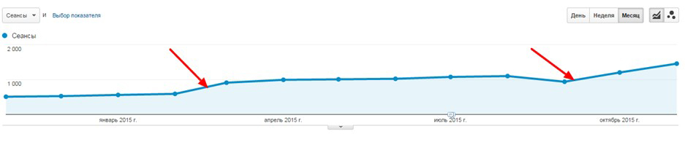
Улучшаем поведенческие

Slide 39

Что получилось?
30 000 подписчиков в рассылке
14 000 фанов на Facebook
12 000 подписчиков на YouTube
550 тыс. просмотров на YouTube

Slide 40
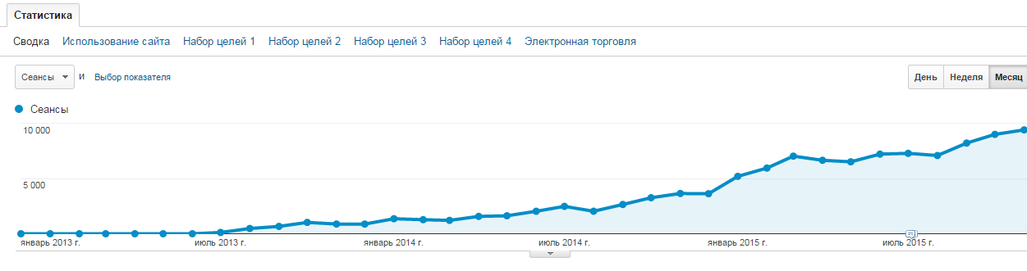
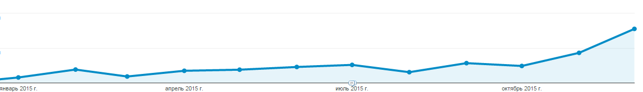
Трафик и продажи растут!

Slide 41
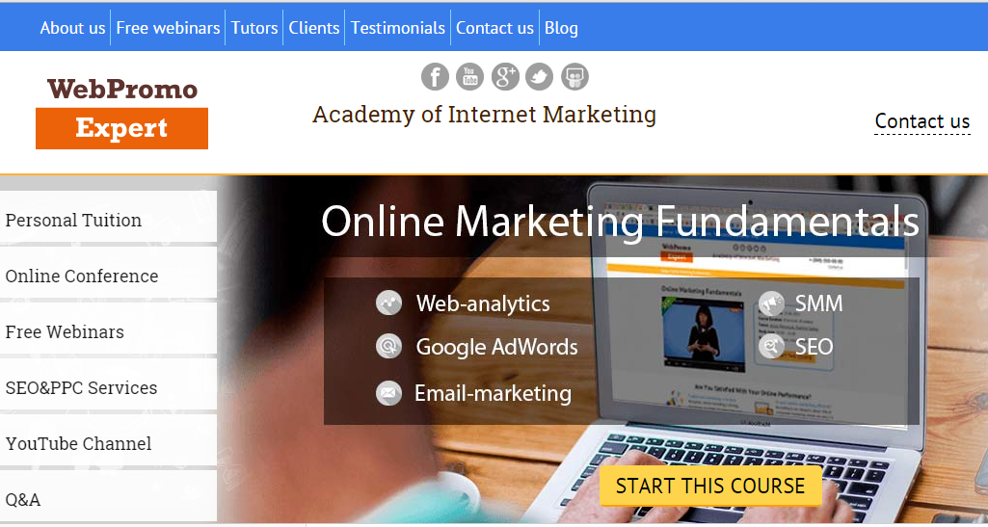
Кейс WebPromo.Expert

Slide 42
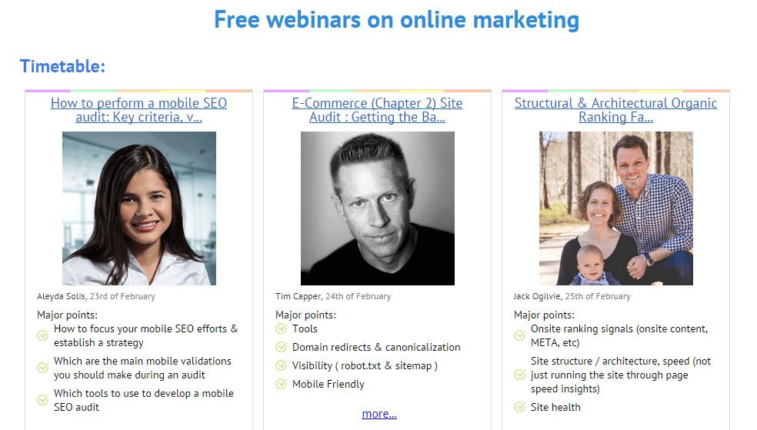
Вебинары – очень медленно!

Slide 43
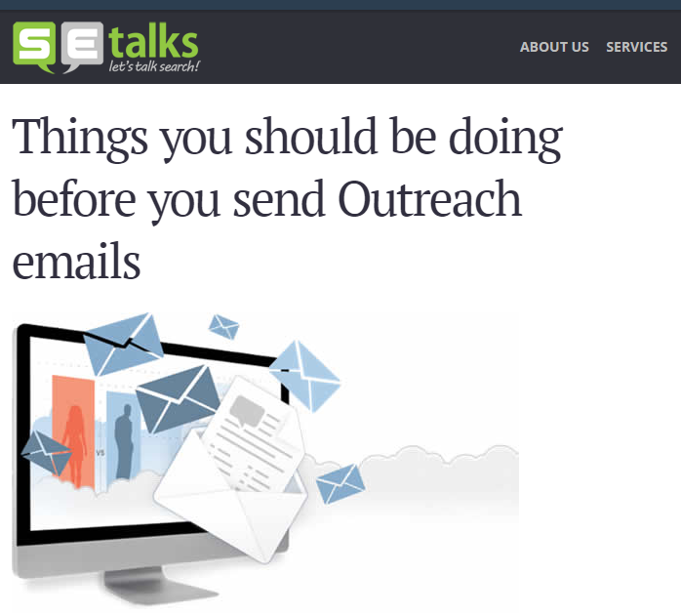
Для них это уже OutReaching

Slide 44
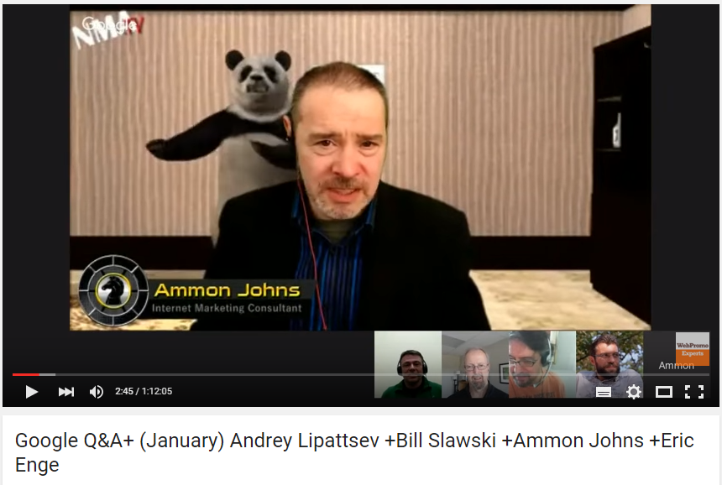
Найти формат!
http://webpromo.expert/google-qa-may/

Slide 45
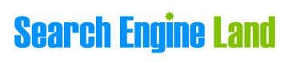
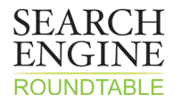
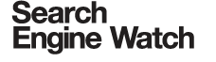
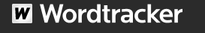
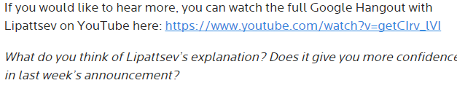
Буржуи ссылки тоже ставят неохотно ☺

Slide 46
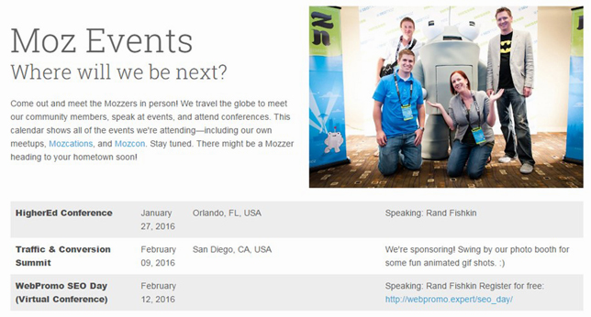
Ну очень крутые ссылки

Slide 47
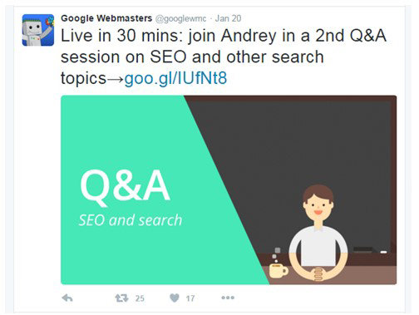
Тот момент, когда твитит Google Webmasters

Slide 48
Что получилось?
2500 включений на онлайн-конференции
2700 подписчиков в рассылке
3000 фанов на Facebook
1000 подписчиков на YouTube
50 тыс. просмотров на YouTube

Slide 49

Кейс mamovediya.com.ua
Задачи SEO
Правильная склейка старого и нового контента
Восстановление проекта в поисковой выдаче

Slide 50

Что делаем
Проблема кроется в банальностях

Slide 51

Что получаем
Восстановление в трафике

Slide 52

Что на самом деле происходит?

Slide 53


Спасибо и удачи!
50% скидки по коду iforum
*на все курсы академии
WebPromoExperts
при оплате в апреле

